Slide 1
Оценка профессиональных рисков
семинар для профессионалов в сфере охраны труда

Slide 2
Управление профессиональными рисками – требование Трудового кодекса
В 2016-м году законодательно было закреплено требование к работодателям разработать и внедрить систему управления профессиональными рисками.
Трудовой кодекс РФ (ст. 212) требует, чтобы работодатель создал систему управления охраной труда (далее – СУОТ).
Составным элементом СУОТ является управление профрисками (ст. 209 ТК, п.29, 33-39 типового положения о СУОТ, утв. приказом Минтруда от 19.08.2016 № 438н).

Slide 3
Основные понятия
Профессиональный риск – вероятность причинения вреда здоровью в результате воздействия вредных и (или) опасных производственных факторов при исполнении работником профессиональных обязанностей по трудовому договору или в иных случаях, установленных настоящим Кодексом, другими федеральными законами (ст.209).
Управление профессиональными рисками - комплекс взаимосвязанных мероприятий, включающих в себя меры по выявлению, оценке и снижению уровней профессиональных рисков (ст.209).

Slide 4
Ответственность за непроведение оценки профессиональных рисков лежит на работодателе
В настоящее время Государственная инспекция по труду при проверках руководствуется ч.1 ст. 5.27.1 КоАП, согласно которой возможно предупреждение или наложение штрафа.
Сумма штрафа составляет:
для должностных лиц – от 2000 до 5000 ₽;
для ИП – от 2000 до 5000 ₽;
для юридических лиц – от 50 000 до 80 000 ₽.

Slide 5
Типовое положение предполагает два варианта
Вы можете своими силами разработать систему и управлять профрисками или обратиться в специализированную организацию.
В обоих случаях управление профессиональными рисками будет включать:
Определение количества работников, занятых на той или иной должности на конкретном рабочем месте;
Определение регулярно производимых работником операций и их частоты;
Выявление опасностей для каждого работника;
Определение возможности устранения рисков или тяжести их последствий;
Оценка и корректировка рисков.
Мероприятия по снижению уровня профессионального риска

Slide 6
Задачи оценки профессиональных рисков
предотвращение несчастных случаев на производстве;
улучшение условий труда на рабочих местах;
профилактика профессиональной заболеваемости;
управление потенциальными опасностями независимо от законодательно установленных требований охраны труда
определение первоочередных мер по обеспечению безопасности труда;
четкое понимание работниками взаимосвязи между несчастными случаями и охраной труда;
обеспечение экологической безопасности производства.

Slide 7
Источники новых профессиональных рисков
изменения в технологических процессах;
ввод нового оборудования, материалов, инструментов;
применение новых средств индивидуальной защиты;
перепланировка рабочего места;
ввод новых рабочих мест;
изменение должностных обязанностей;
иные источники.

Slide 8
Управление профессиональными рисками – непрерывный процесс
Выявление новых профессиональных рисков должно проводиться ДО введения изменений.
Управление профессиональными рисками – это циклический, непрерывный процесс, требующий постоянного пересмотра данных.

Slide 9
СОУТ ≠ ОПР
 | СОУТ | ОПР
Место в Системе управления охраной труда | Одно из мероприятий | Основополагающая процедура, на основе которой строится СУОТ
Цель | Выявить вредные условия труда | Выявить опасности, которым подвержен работник
Объект анализа | Конкретное рабочее место | Вся деятельность работника
Способ исследования | Инструментальные замеры | Наблюдение, анализ данных из разных источников
Результат | Отчет о СОУТ | План мероприятий
Периодичность проведения | Плановая СОУТ 1 раз в 5 лет, Внеплановая – в случаях, предусмотренных ФЗ-426 | Непрерывный циклический процесс

Slide 10
Нормативные документы
Приказ Минтруда России от 19.08.2016 № 438н. Об утверждении типового положения о системе управления охраной труда
ГОСТ 12.0.003-2015. ССБТ. Опасные и вредные производственные факторы. Классификация.
ГОСТ 12.0.007-2009. ССБТ. Система управления охраной труда в организации. Общие требования по разработке, применению, оценке и совершенствованию.
ГОСТ Р 12.0.010-2009. ССБТ. Системы управления охраной труда. Определение опасностей и оценка рисков.
ГОСТ 12.0.230-2007. ССБТ. Системы управления охраной труда. Общие требования. ГОСТ 12.0.230.1-2015. ССБТ. Системы управления охраной труда. Руководство по применению
ГОСТ 12.0.230-2007. ГОСТ Р 54934-2012/OHSAS 18001:2007. Системы менеджмента безопасности труда и охраны здоровья. Требования.
ГОСТ Р 51897-2011/Руководство ИСО 73:2009. Менеджмент риска. Термины и определения.
Р 2.2.1766-03. Руководство по оценке профессионального риска для здоровья работников. Организационно-методические основы, принципы и критерии оценки.

Slide 11
Общая схема оценки профессиональных рисков
2
4
3
Выявляем риски на рабочих местах
Разрабатываем план мероприятий по снижению уровня профессионального рисками
1
Оцениваем риски
Планирование и организация управления рисками
5
Готовая система управления профессиональными рисками
Корректируем и/или снижаем риски

Slide 12
Шаг 1. Создаем комиссию по оценке профессиональных рисков
Кого включать в комиссию?
Члены комиссии должны быть компетентны
оптимально 3-5 человек
представитель работодателя
специалист по охране труда
представитель трудового коллектива
Главный инженер
руководитель структурного подразделения (бригадир, прораб, начальник смены, мастер цеха)
специалист по организации производства
представитель профсоюзного органа работников

Slide 13
Шаг 1. Создаем комиссию по оценке профессиональных рисков
Итоговые документы:
Приказ о создании комиссии по идентификации опасностей и оценке рисков
Приказ о порядке деятельности комиссии
Приказ об утверждении графика работ комиссии

Slide 14
Шаг 2. Обучаем членов комиссии по оценке профессиональных рисков
Член комиссии компетентен?
Обучить его.
Для таких случаев мы разработали обучающий курс «Оценка и управление профессиональными рисками» (72 часа).
дистанционно
содержание, проверенное практикой
слушатели самостоятельно смогут разработать систему управления профрисками для своего предприятия
Итоговый документ – удостоверения о повышении квалификации всех членов комиссии

Slide 15
Шаг 3. Разрабатываем Положение о системе
управления охраной труда
Приказ № 438 обязывает каждого работодателя разработать Положение о системе управления охраной труда.
Управление профессиональными рисками – это раздел Положения о СУОТ.
Порядок реализации оценки уровней профессиональных рисков устанавливается работодателем (п.33 Типового положения), то есть работодатель определяет способы:
выявления опасностей;
оценки уровней профессиональных рисков;
снижения уровней профессиональных рисков.
Итоговый документ – Положение о системе управления охраной труда

Slide 16
Содержание раздела Управление профессиональными рисками
Общие подходы, основные приемы, процедуры и особенности оценки риска
Реестр опасностей
Термины и определения
Управление рисками в СУОТ
Идентификация опасностей и оценка рисков
Оценка допустимости остаточного риска
Приложение Форма чек-листа для проведения идентификации опасностей и оценки профессиональных рисков
Приложение Карта идентификации опасностей и оценки рисков
Приложение План мероприятий по снижению уровня профессионального риска
Итоговый документ – Положение о системе управления охраной труда

Slide 17
Шаг 4. Составляем Реестр опасностей
Виды опасностей
Механические (опасность падения с высоты, опасность удара, опасность запутаться, опасность воздействия газа, опасность затягивания в подвижные части машин и т.д.)
Электрические опасности (опасность поражения током, опасность поражения молнией и т.д.)
Термические опасности (опасность различных видов ожогов, опасность теплового удара и т.д.)
…
Всего предусмотрено 28 видов опасностей и 150 подвидов опасностей.

Slide 18
Шаг 4. Составляем Реестр опасностей
Формируем согласно п. 34 Приказа Минтруда России от 19.08.2016 № 438н.
Итоговый документ – Реестр опасностей
Наименование опасности | Код
Механические опасности | Мх
Опасность падения из-за потери равновесия, в том числе при спотыкании или подскальзывании, при передвижении по скользким поверхностям или мокрым полам | Мх1
Опасность падения с высоты, в том числе из-за отсутствия ограждения, из-за обрыва троса, в котлован, в шахту при подъеме или спуске при нештатной ситуации | Мх2
Опасность падения из-за внезапного появления на пути следования большого перепада высот | Мх3
Опасность удара | Мх4

Slide 19
Шаг 5. Составляем список рабочих мест, на которых будет проводиться оценка профессиональных рисков
Итоговый документ – Перечень работников, подлежащих проведению идентификации (выявление) опасностей и оценки уровня профессиональных рисков
№ п/п | ФИО работника | Должность, наименование | Подразделение | Оборудование, Инструменты/ приспособления используемые на рабочем месте | Материалы, сырье используемые при работе | Сменность, в часах график работы
1
2
3
4
5
6
7
8
9
10
 |  | Итого:

Slide 20
Шаг 6. Идентифицируем риски на рабочих местах
Минтруда РФ
Рекомендации по оценке рисков и применению мер управления рисками
Государственные нормативные требования безопасности труда
ПРЕДПРИЯТИЕ
Межотраслевые
правила и инструкции
оборудование
Риски
Оценка рисков
План мероприятий по снижению проф.риска
инструменты
РАБОЧЕЕ МЕСТО
Отраслевые
правила и инструкции
технологии
материалы
Локальные нормативные требования безопасности
СИЗ, СКЗ
другие факторы

Slide 21
Какая информация поможет выявить опасности?
1. Аудит СУОТ, локальные документы по охране труда и безопасности работ, которые относятся к определенному рабочему процессу.
2. Результаты специальной оценки условий труда.
3. Техническая документация на оборудование и технологическая документация на процессы.
4. Информация о веществах и инструментах, которые участвуют в технологическом процессе.

Slide 22
5. Сведения о происшедших авариях, инцидентах, несчастных случаях и профессиональных заболеваниях в организации и результаты их расследования.
6. Доступные сведения и статистические данные о несчастных случаях и производственном травматизме в похожих организациях.
7. Жалобы работников, которые связаны с ненадлежащими условиями труда, и предложения по улучшению условий труда.
8. Предписания надзорных органов в области охраны труда и промышленной безопасности.
9. Результаты наблюдения за деятельностью работника на рабочем месте.

Slide 23
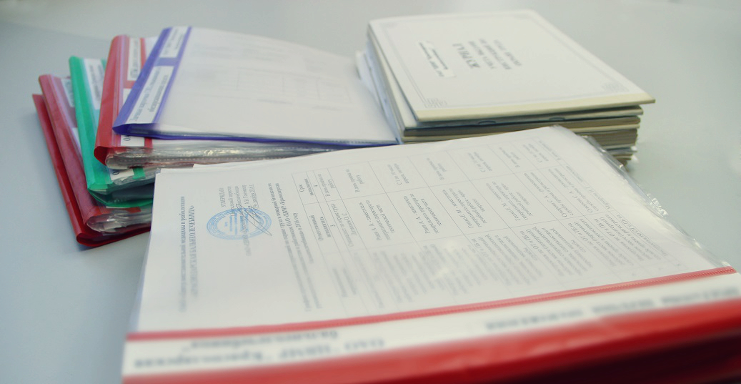
Предварительный анализ опасностей – кабинетное исследование

Slide 24
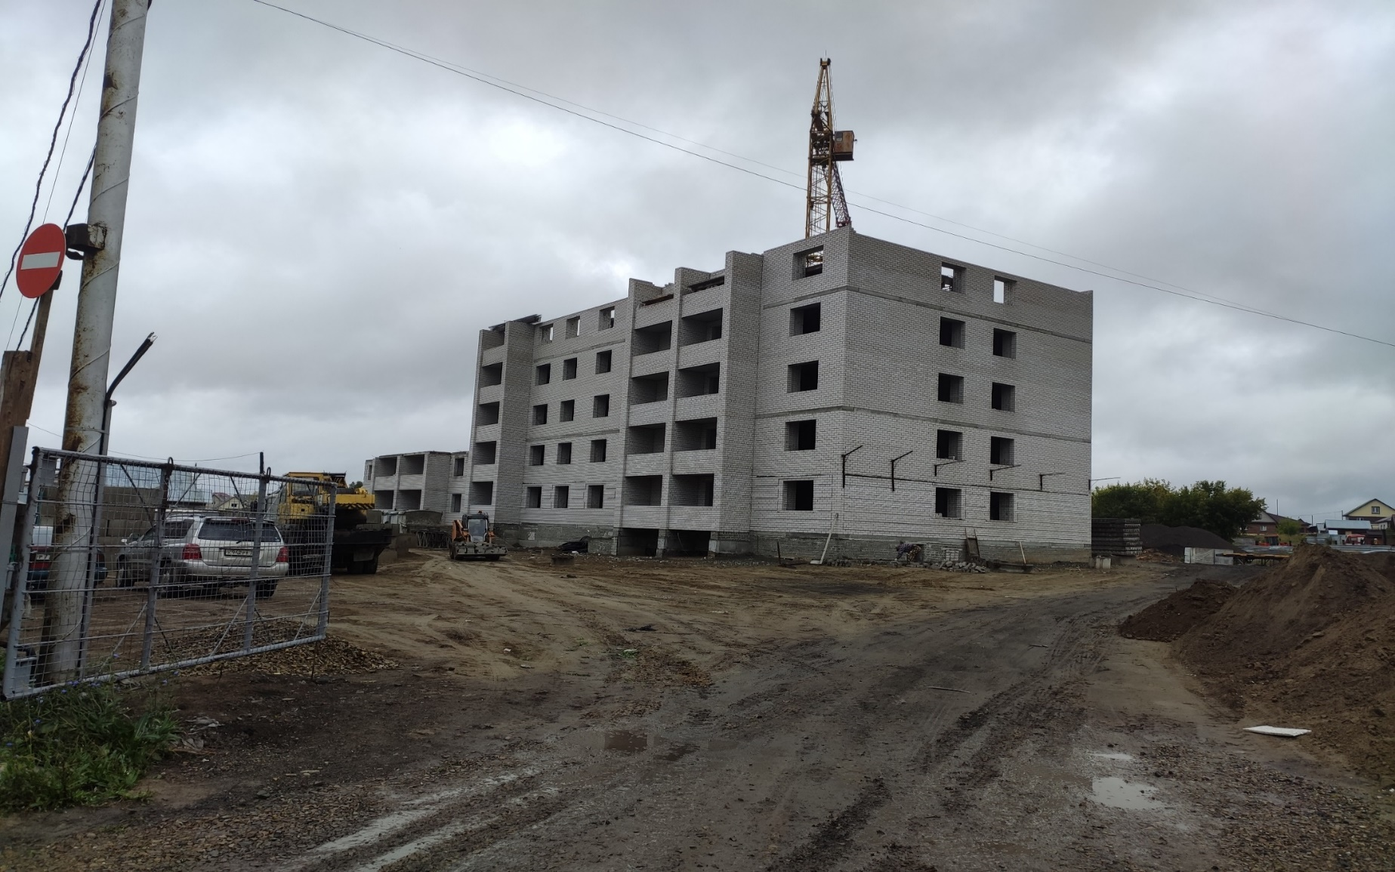
Идентификация опасностей методом наблюдения
Рабочее место разнорабочего
Мх1. Опасность падения из-за потери равновесия, в том числе при спотыкании или подскальзывании
Мх4. Опасность удара //
вероятность удара о твердую поверхность
Мх15. Опасность раздавливания, в том числе из-за наезда транспортного средства
Мх16. Опасность падения груза //
падение груза при работе б. крана, падение груза с высоты при строительно-монтажных работах
Мх7. Опасность запутаться, в том числе в растянутых по полу проводах, тросах, нитях
Нет опасности поражения током при обрыве ЛЭП

Slide 25
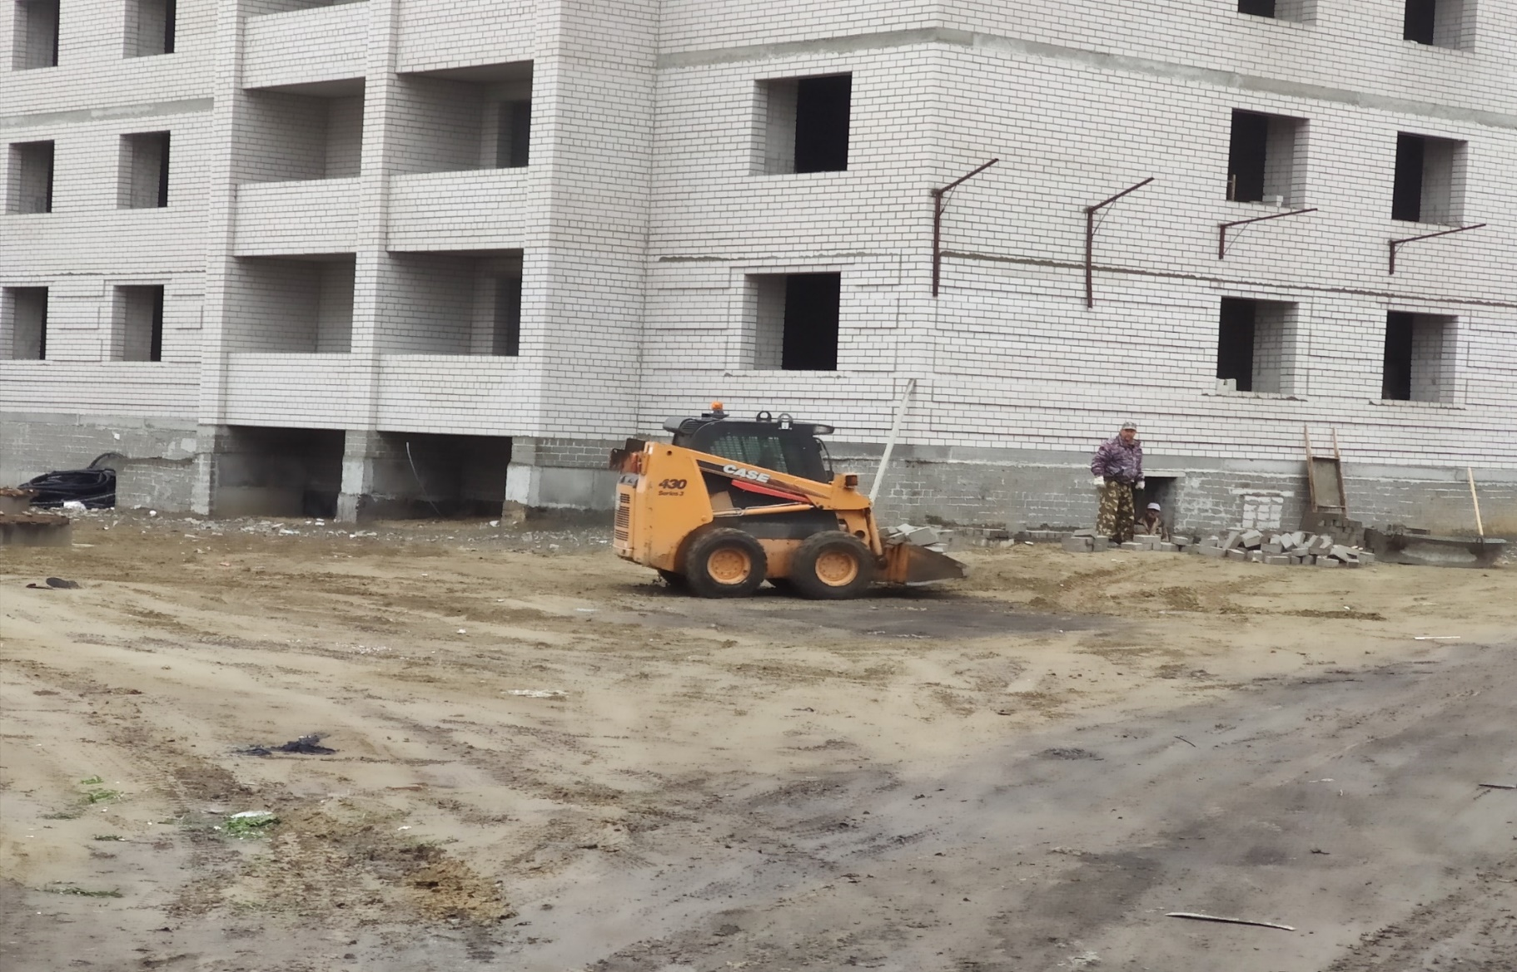
Идентификация опасностей методом наблюдения
Рабочее место каменщика
Мх1. Опасность падения из-за потери равновесия,
Мх2. Опасность падения с высоты, в том числе из-за отсутствия ограждения
Мх15. Опасность раздавливания, в том числе из-за наезда транспортного средства
Об2. Опасность обрушения наземных конструкций //
обрушение кирпичной кладки
Тп1. Опасность, связанная с перемещением груза вручную //
перемещение кирпичей, раствора, инструментов

Slide 26
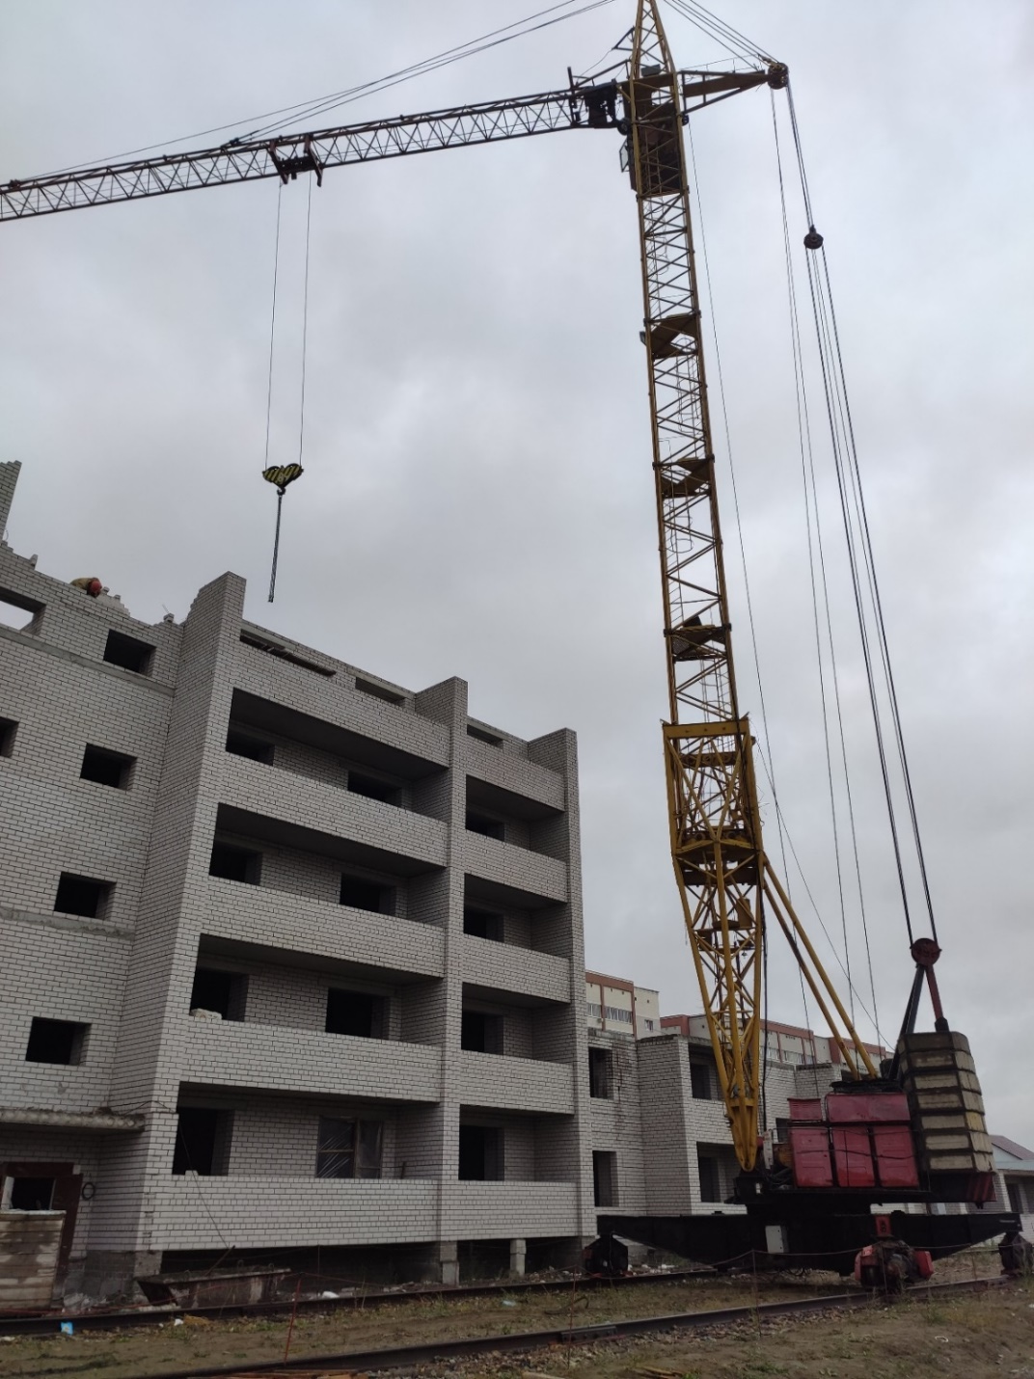
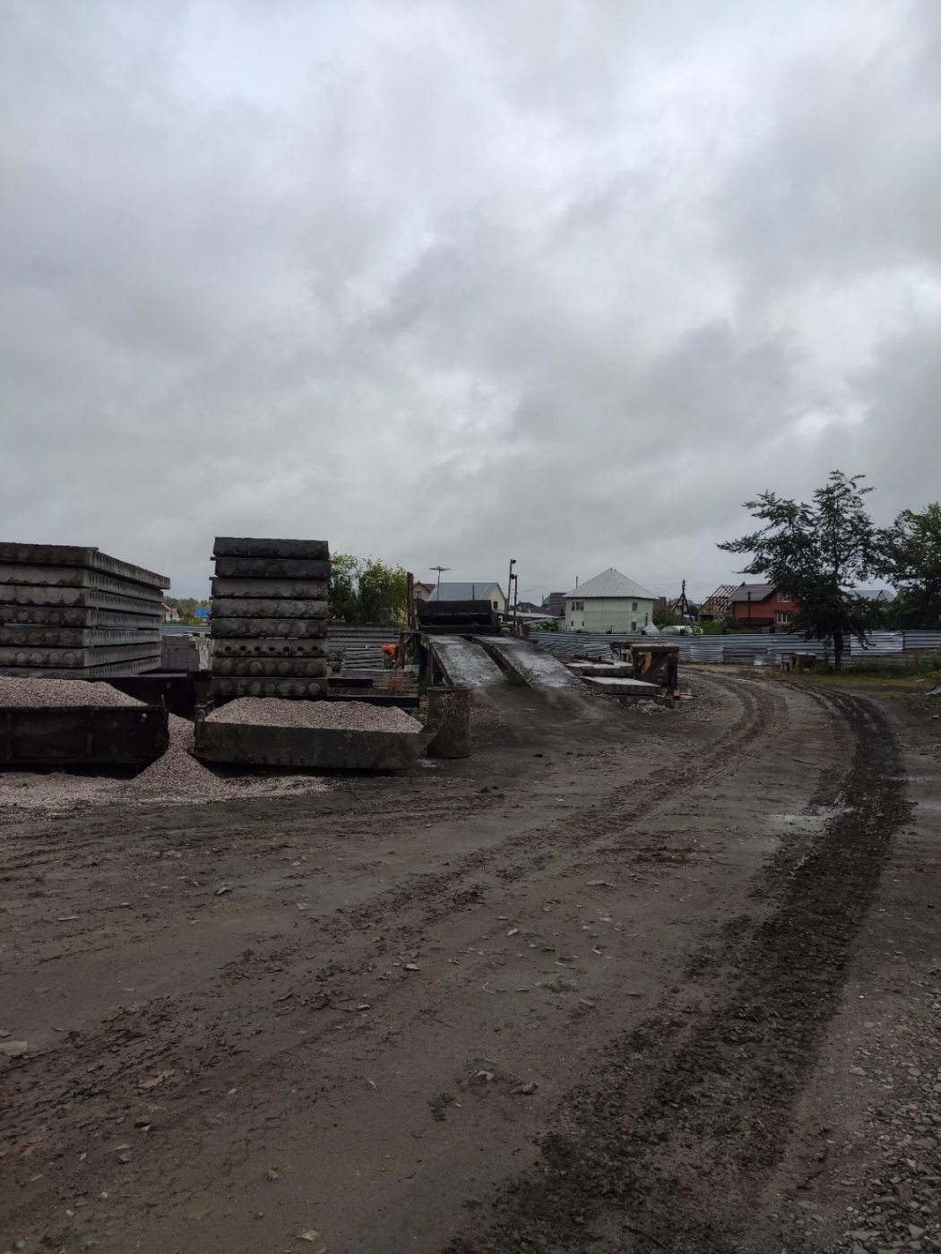

Slide 27
Шаг 7. Оформляем карты оценки профессиональных рисков для рабочих мест

Slide 28
Оценка профессиональных рисков по методу Файна-Кинни
Вероятность (Вр) | Баллы | Подверженность (Пд) | Баллы | Последствия (Пс) | Баллы
Ожидаемо, это случится | 10 | Постоянно (чаще 1 раза в день или более 50% времени смены) | 10 | Катастрофы, много жертв | 100
Очень вероятно | 6 | Регулярно (ежедневно) | 6 | Разрушения, есть жертвы | 40
Нехарактерно, но возможно | 3 | От случая к случаю (еженедельно – до 6 раз в неделю) | 3 | Очень тяжелые, один смертельный случай | 15
Невероятно | 1 | Иногда (ежемесячно – до 3 раз в месяц) | 2 | Потеря трудоспособности, инвалидность, профзаболевания | 7
Можно себе представить, но невероятно | 0,5 | Редко (ежегодно – до 11 раз в год) | 1 | Случаи временной нетрудоспособности | 3
Почти невозможно | 0,2 | Очень редко (до 1 раза в год) | 0,5 | Легкая травма, достаточно оказания первой помощи | 1
Фактически невозможно | 0,1

Slide 29
Индекс профессионального риска = Вероятность × Подверженность × Последствия
Индекс проф. риска (ИПР) | Уровень риска | Срочность мероприятий по профилактике
0–20 | Небольшой риск | Меры не требуются
21–70 | Возможный риск | Необходимо уделить внимание
71–200 | Серьезный риск | Требуются меры по снижению степени риска в установленные сроки
201–400 | Высокий риск | Требуются неотложные меры, усовершенствования
Более 400 | Крайне высокий риск | Немедленное прекращение деятельности

Slide 30
Карта идентификации опасностей и оценки рисков для каменщика

Slide 31
Шаг 8. Составление плана мероприятий по управлению профессиональными рисками

Slide 32
Приказ о назначении ответственного за выполнение корректирующих мероприятий

Slide 33
Итог работ - локальные акты по оценке профессиональных рисков
Положение организации по СУОТ
Приказы о создании комиссии по идентификации опасностей и оценке рисков
Реестр опасностей
Список рабочих мест
Карты оценки рисков на рабочих местах
План мероприятий по управлению профессиональными рисками
Приказ о назначении ответственного за выполнение мероприятий по снижению уровней риска

Slide 34
Практическая часть Идентификация профессиональных рисков на рабочем месте осмотрщика нефтеналивных ёмкостей

Slide 35
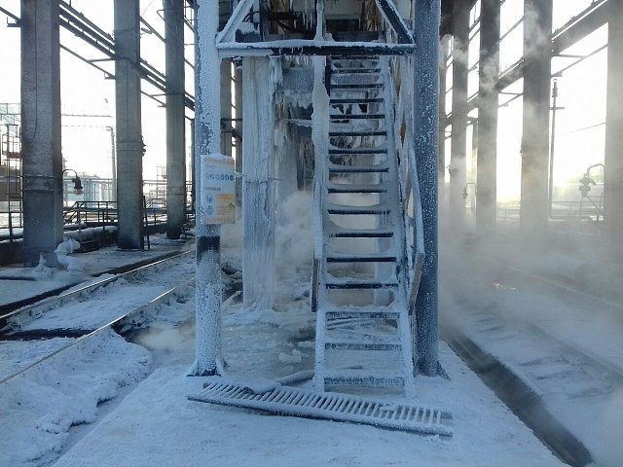
1. Опасность падения из-за потери равновесия, в том числе при спотыкании или подскальзывании, при передвижении по скользким поверхностям или мокрым полам
2. Опасность падения с высоты, в том числе из-за отсутствия ограждения, из-за обрыва троса, в котлован, в шахту при подъеме или спуске при нештатной ситуации
3. Опасность затягивания или попадания в ловушку
4. Опасность от вдыхания паров вредных жидкостей, газов, пыли, тумана, дыма

Slide 36
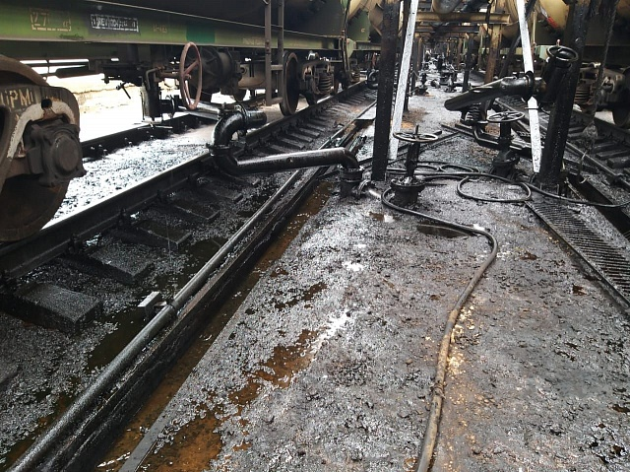
5. Опасность падения из-за потери равновесия, в том числе при спотыкании или подскальзывании, при передвижении по скользким поверхностям или мокрым полам
6. Опасность запутаться, в том числе в растянутых по полу сварочных проводах, тросах, нитях
7. Опасность затягивания или попадания в ловушку
8. Опасность воздействия на кожные покровы смазочных масел

Slide 37
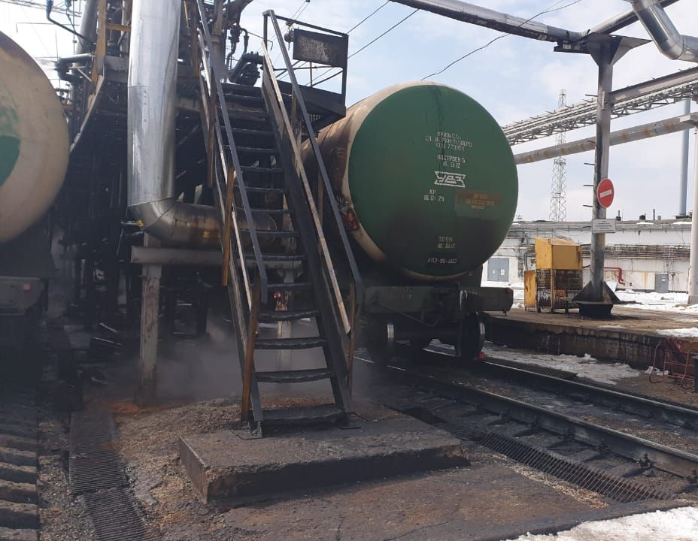
9. Опасность раздавливания, в том числе из-за наезда транспортного средства
10. Опасность опрокидывания транспортного средства при нарушении способов установки и строповки грузов
11. Опасность падения из-за потери равновесия, в том числе при спотыкании или подскальзывании, при передвижении по скользким поверхностям или мокрым полам

Slide 38
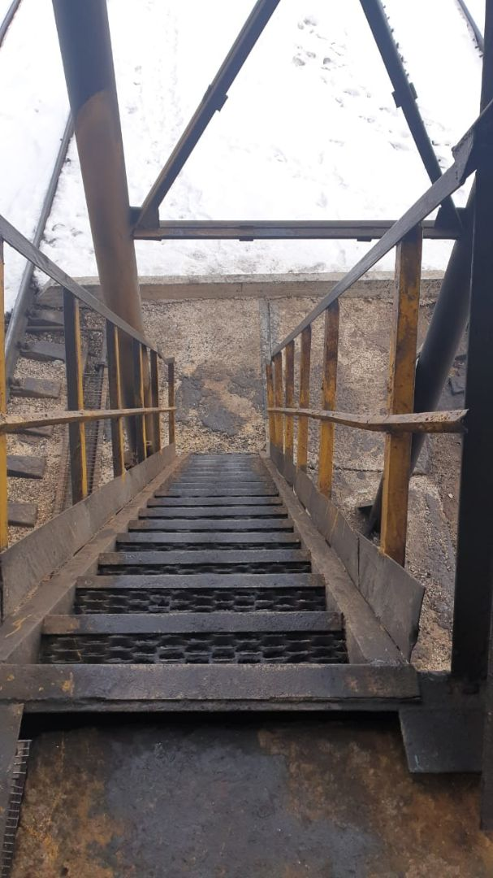
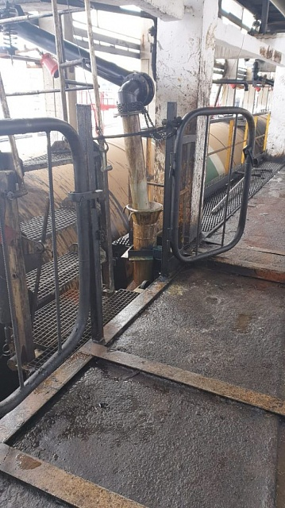
12. Опасность падения из-за потери равновесия, в том числе при спотыкании или подскальзывании, при передвижении по скользким поверхностям или мокрым полам
13. Опасность падения с высоты, в том числе из-за отсутствия ограждения, из-за обрыва троса, в котлован, в шахту при подъеме или спуске при нештатной ситуации

Slide 39
Карта идентификации опасностей и оценки рисков осмотрщика нефтеналивных ёмкостей

Slide 40
Практическая часть Идентификация профессиональных рисков на рабочем месте бухгалтера

Slide 41
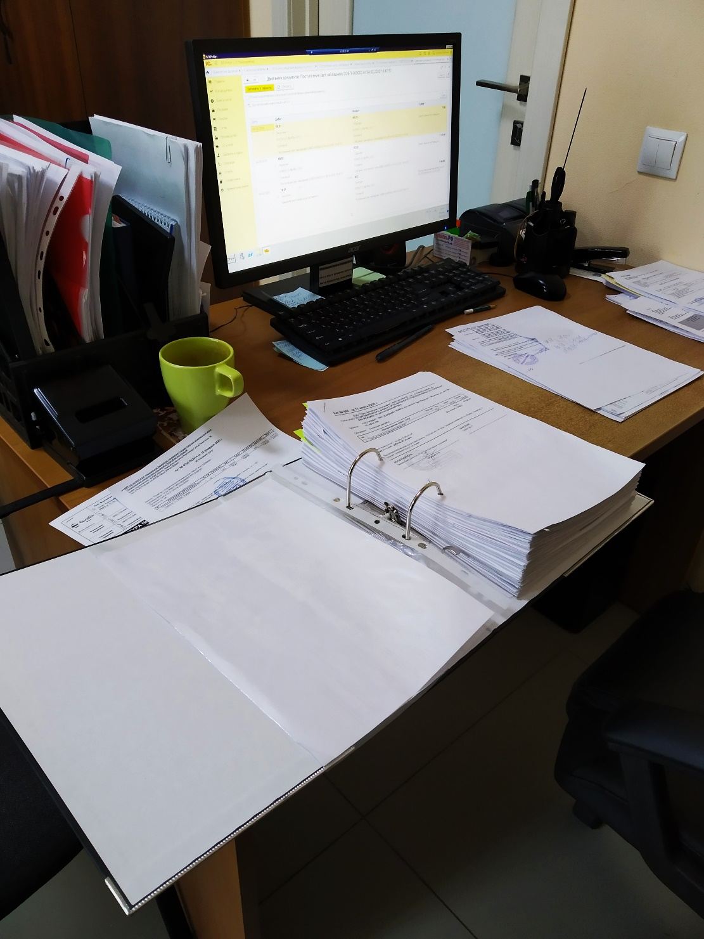
Опасность пореза частей тела кромкой листа бумаги, канцелярским ножом, ножницами
Опасность поражения током вследствие контакта с токоведущими частями, которые находятся под напряжением из-за неисправного состояния (косвенный контакт)
Опасность ожога при контакте незащищенных частей тела с поверхностью предметов, имеющих высокую температуру

Slide 42
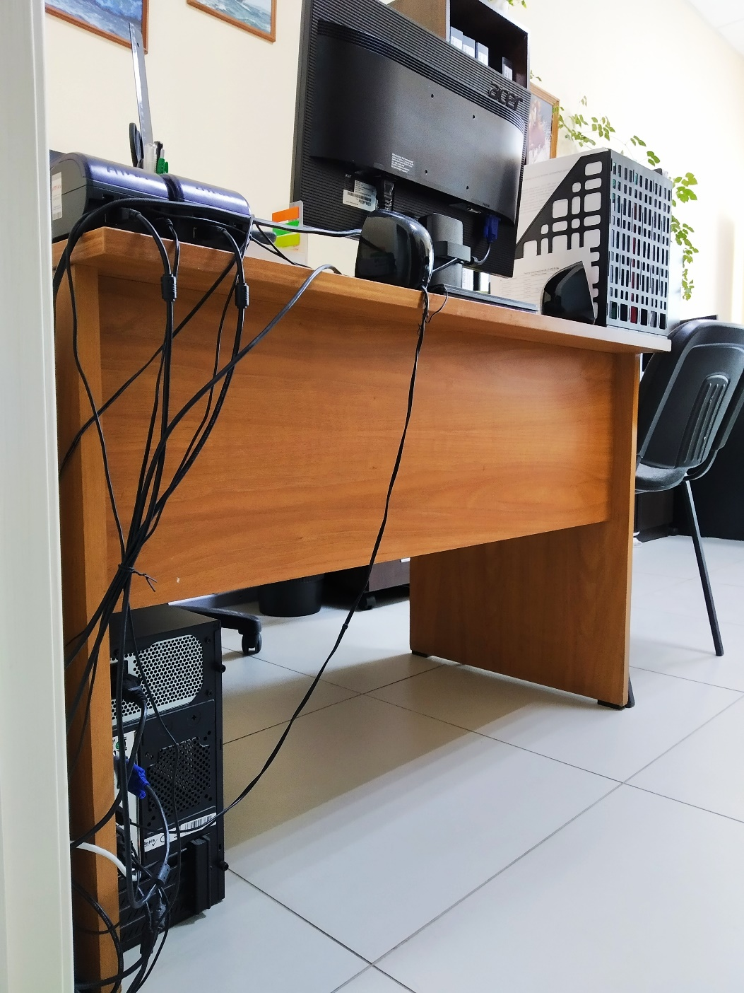
4. Опасность падения из-за потери равновесия, в том числе при спотыкании или подскальзывании, при передвижении по скользким поверхностям или мокрым полам
5. Опасность поражения током вследствие контакта с токоведущими частями, которые находятся под напряжением из-за неисправного состояния (косвенный контакт)

Slide 43
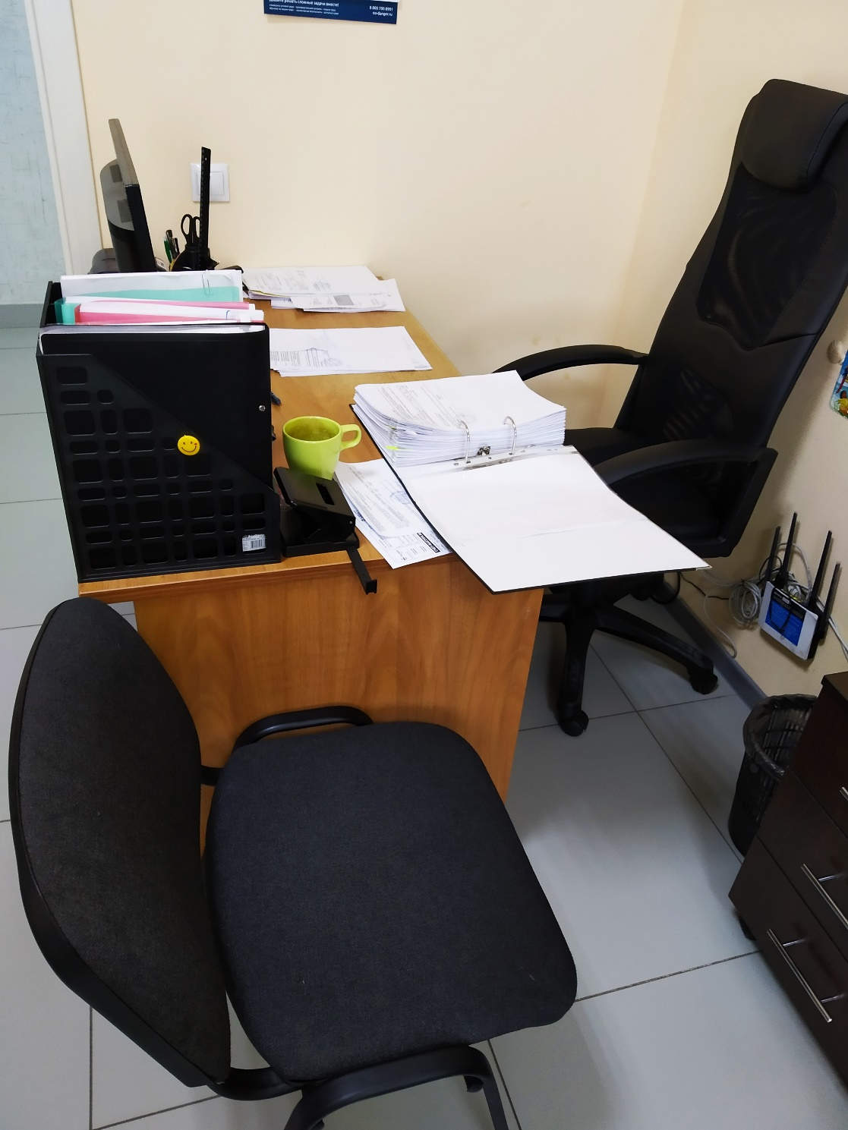
6. Опасность падения из-за потери равновесия, в том числе при спотыкании или подскальзывании, при передвижении по скользким поверхностям или мокрым полам
7. Опасность насилия от третьих лиц
8. Опасность от вдыхания дыма, паров вредных газов и пыли при пожаре
9. Опасность воздействия открытого пламени при пожаре

Slide 44
Карта идентификации опасностей и оценки рисков бухгалтера здесь надо на очевидные риски заменить

Slide 45
Трудности, возникающие при оценке профессиональных рисков
Составление актуального для предприятия Реестра опасностей
Недостаточная компетентность членов комиссии
Выбор оптимальной методики из многообразия
Трудоёмкость идентификации рисков
Подбор эффективных мероприятий по корректировке рисков
Обеспечение непрерывности управления рисками

Slide 46
На что обратить внимание при выборе подрядчика
Имеет ли опыт проведения данного вида работ
Выезжает ли на предприятие для работы в комиссии?
Какими ресурсами обладает для сокращения скорости выполнения оценки?
штат компетентных сотрудников
собственное программное обеспечение
4. Проводит ли обучение членов комиссии для повышения их уровня компетентности?
5. Оказывает ли консультационную поддержку после завершения работ?

